Slide 1
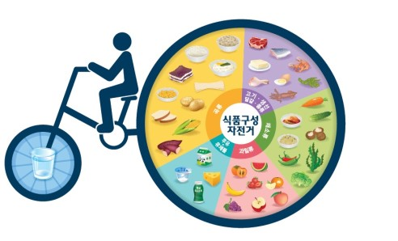
탄수화물이 많아요. 매일 2~4회 섭취
고생달콩
단백질이 많아요. 매일 3~4회 섭취
곡류
채소류
물
비타민과 무기질이 많아요. 매일 끼니마다 두 가지 이상!
수시로
우유
유제품류
과일류
비타민과 무기질이 많아요. 매일1~2개
칼슘! 매일 1~2회

Slide 2
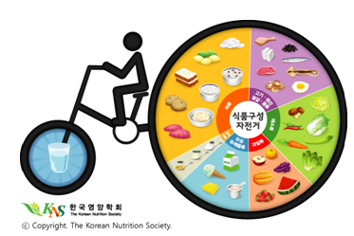
유지.당류는
양념으로 최소한 적게 먹는 것이 좋기 때문에 식품자전거에서 제외!

